Slide 1
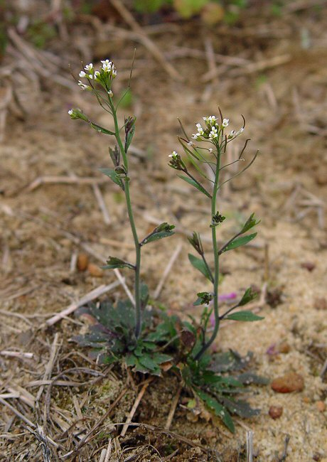
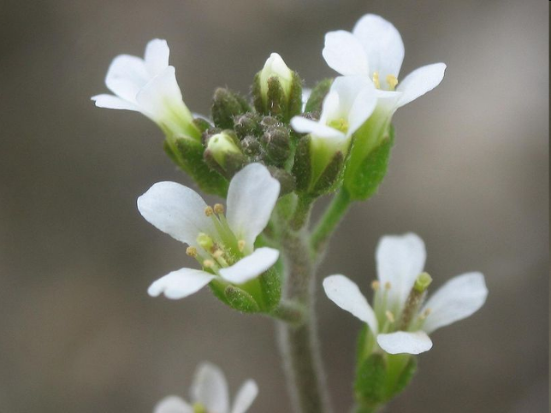
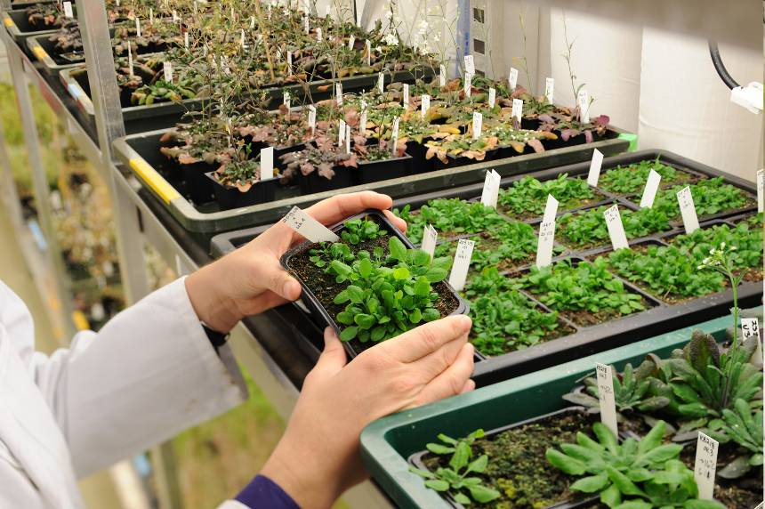
Arabidopsis thaliana – huseníček rolní

Slide 2
Arabidopsis thaliana – huseníček rolní
- čeleď: Brassicaceae (Brukvovité)
rozšíření: kosmopolitní, od nížin až do hor,
zejména na výslunných stráních
- poprvé popsána Johannesem Thalem v 16. století

Slide 3
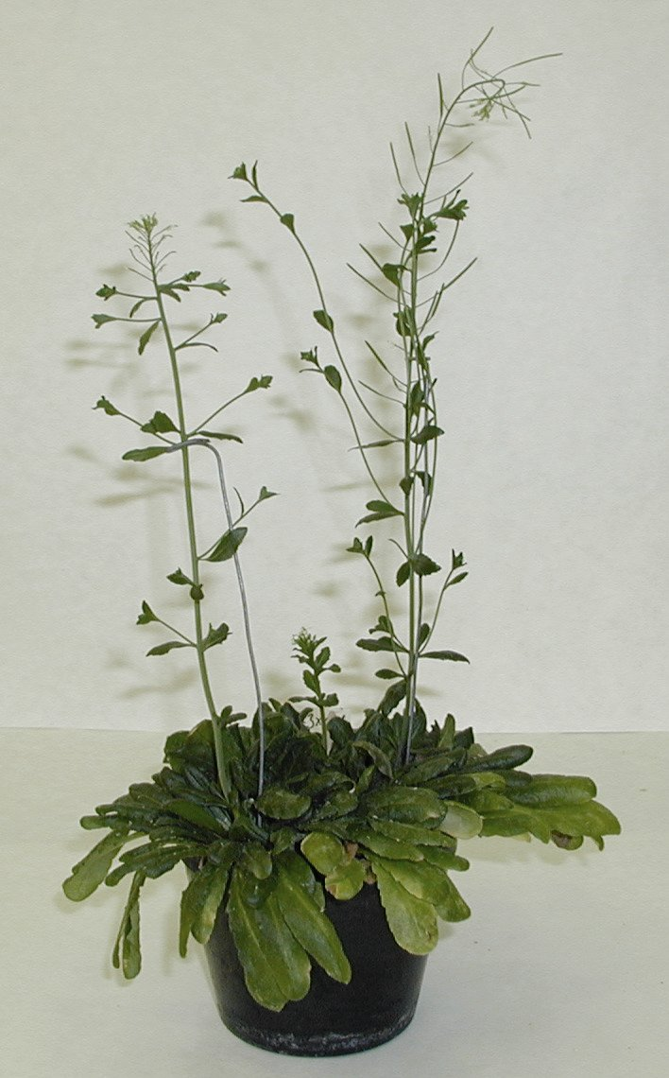
Arabidopsis thaliana – huseníček rolní
- čeleď: Brassicaceae (Brukvovité)
rozšíření: kosmopolitní, od nížin až do hor,
zejména na výslunných stráních
- poprvé popsána Johannesem Thalem v 16. století
celkový vzhled dospělé rostliny
k pokusným účelům poprvé využita F. Laibachem
začátkem 20. století
jako model v genetice od 40. let 20. století
- její význam jako genetického modelu stále roste

Slide 4
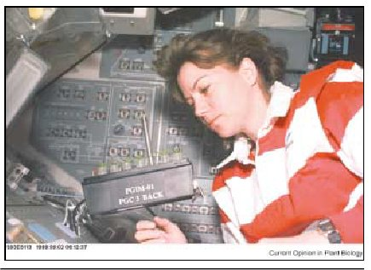
Výhody A. thaliana jako genetického modelu:
velmi krátká generační doba
- lze získat několik generací do roka
- kvete za 5-8 týdnů od vyklíčení, semena
dozrávají do 2-3 měsíců od vyklíčení
- genotypy rané x pozdní

Slide 5
Astronautka Cady Coleman provádí pokus s rostlinkami Arabidopsis v průběhu letu na STS-93 (raketoplán Columbia, 1999).

Slide 6
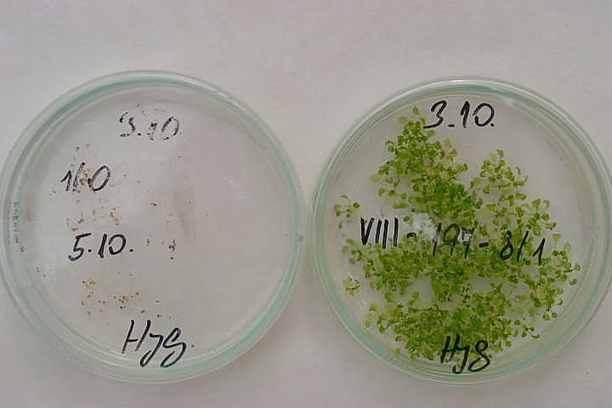
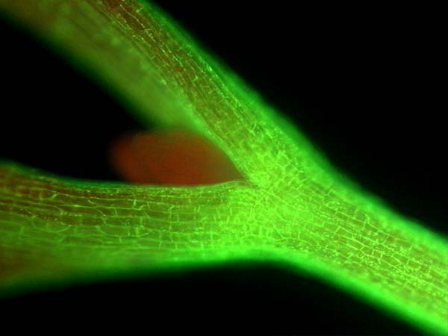
Výhody A. thaliana jako genetického modelu:
velmi krátká generační doba
- lze získat několik generací do roka
- kvete za 5-8 týdnů od vyklíčení, semena
dozrávají do 2-3 měsíců od vyklíčení
- genotypy rané x pozdní
nenáročnost na prostor
- lze pěstovat velký počet jedinců na malé ploše (až 10 rostlin na cm²)
možnost pěstování na umělých médiích
- identifikace mutantů v biochemických drahách
- skríning rostlin na úspěšnou transgenozi

Slide 7
Výhody A. thaliana jako genetického modelu:
velký počet potomků
- z jedné rostliny lze získat až několik tisíc semen
- schopnost samosprášení i cizosprášení
nejmenší genom mezi vyššími rostlinami
- v roce 2000 ukončen projekt sekvencování genomu Arabidopsis
(125 Mbp, 25 498 genů)
- malý počet chromozomů (n = 5)
- rozsáhlá kolekce mutantních linií a přírodních ekotypů
vysoce účinná transformační metoda přípravy transgenních rostlin a T-DNA mutantů

Slide 8
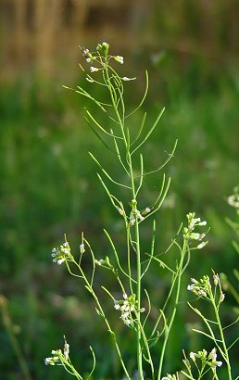
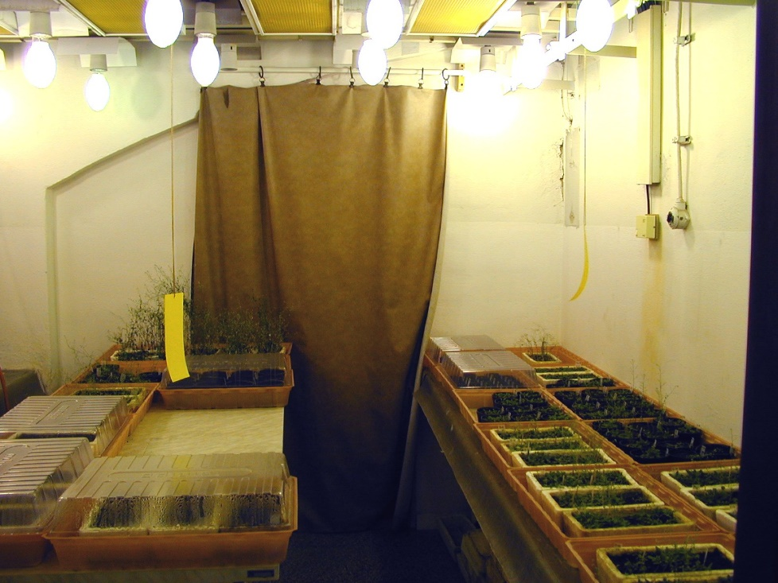
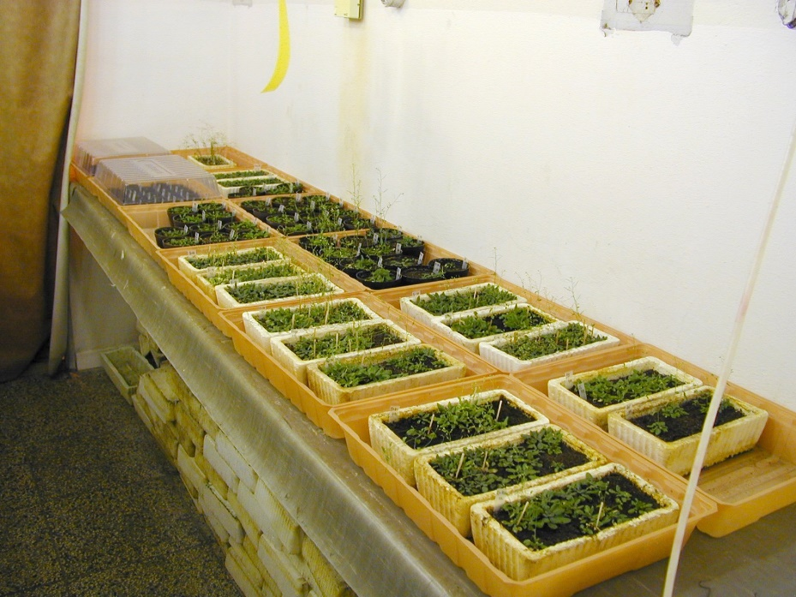
Kultivační podmínky
kultivace v přirozených podmínkách - v přírodě
- ve skleníku
kultivace v řízených podmínkách - v kultivační místnosti
= vegetační období po celý rok
- umělé osvětlení - krátký den
- dlouhý den
- nepřetržitý osvit
- teplota 22 – 24 °C

Slide 9
Mutace u A. thaliana
1945 E. Reinholz – 1. kolekce indukovaných mutantů
1. použitým mutagenem u A. thaliana byly paprsky X
klasická mutageneze - fyzikální mutageny (paprsky X, γ aj.)
- chemické mutageny (MMS, EMS)
- nemutagenní látky u A. thaliana - např. etanol, některé
herbicidy (azid sodný, maleinhydrazid)
inzerční mutageneze - pomocí metod genového inženýrství
- „mutagenem je DNA“

Slide 10
Pozorování vybraných mutantních linií
Col (Columbia) – standardní rostlina
Změny zbarvení
chm₃ (chlorominuta) – dělohy a listy světle zelené, starší listy tmavší
lc (lucida) – dělohy a listy žlutozelené
Změny tvaru listů a v době kvetení
iv (involuta) – listy drobné, složené podél hlavního žebra, velmi rané kvetení
Změna celkového vzhledu rostliny
cn (convoluta) - dělohy, řapíky a stonky stočené kolem své osy proti směru
hodinových ručiček, listy v růžici taktéž stočené
cp2 (compacta) – polozakrslé rostliny

Slide 11
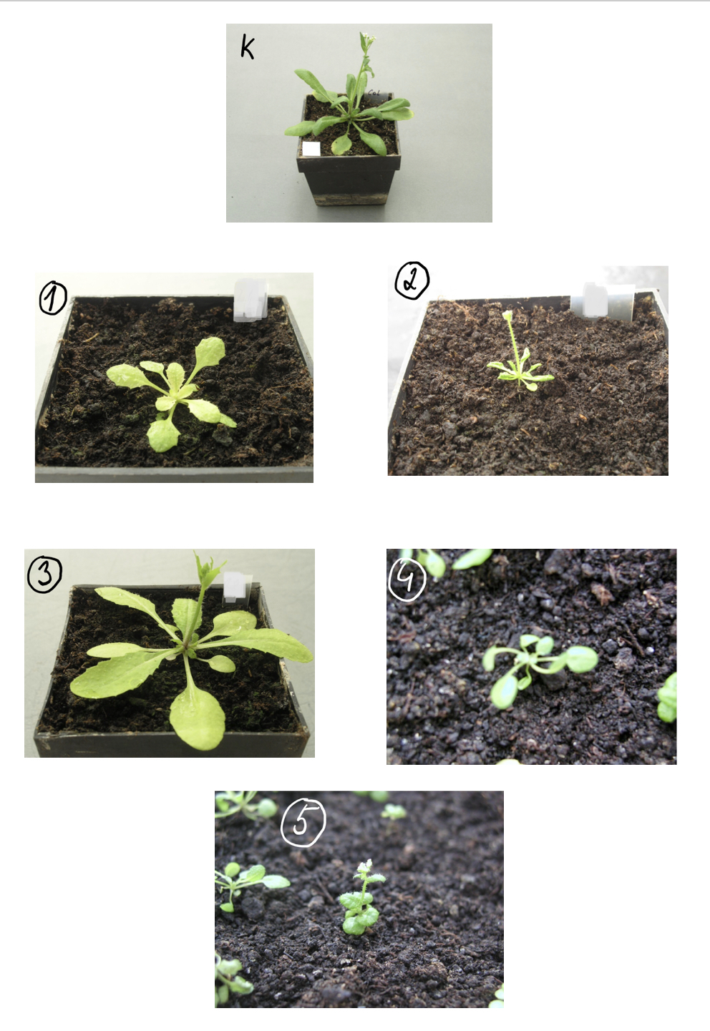
Pozorování vybraných mutantních linií

Slide 12
Pozorování vybraných mutantních linií
Col (Columbia) – standardní rostlina
Změny zbarvení
chm₃ (chlorominuta) – dělohy a listy světle zelené, starší listy tmavší
lc (lucida) – dělohy a listy žlutozelené
Změny tvaru listů a v době kvetení
iv (involuta) – listy drobné, složené podél hlavního žebra, velmi rané kvetení
Změna celkového vzhledu rostliny
cn (convoluta) - dělohy, řapíky a stonky stočené kolem své osy proti směru
hodinových ručiček, listy v růžici taktéž stočené
cp2 (compacta) – polozakrslé rostliny

Slide 13
Pozorování vybraných mutantních linií
Col (Columbia) – standardní rostlina
Změny zbarvení
chm₃ (chlorominuta) – dělohy a listy světle zelené, starší listy tmavší
lc (lucida) – dělohy a listy žlutozelené
č. 1
č. 3
Změny tvaru listů a v době kvetení
iv (involuta) – listy drobné, složené podél hlavního žebra, velmi rané kvetení
č. 2
Změna celkového vzhledu rostliny
cn (convoluta) - dělohy, řapíky a stonky stočené kolem své osy proti směru
hodinových ručiček, listy v růžici taktéž stočené
cp2 (compacta) – polozakrslé rostliny
č. 4
č. 5

Slide 14
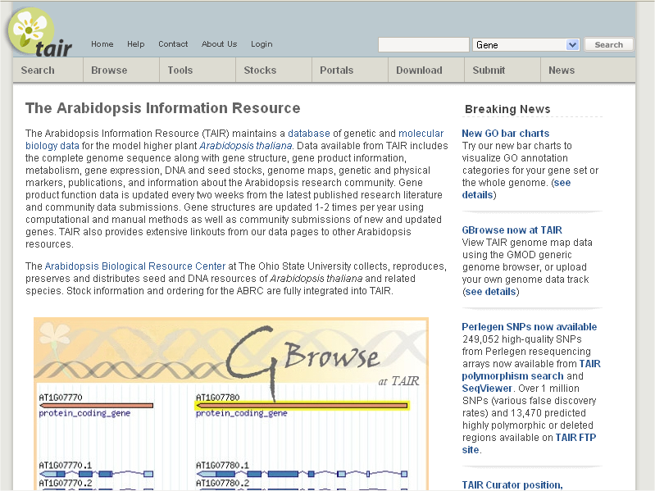
http://www.arabidopsis.org/

Slide 15
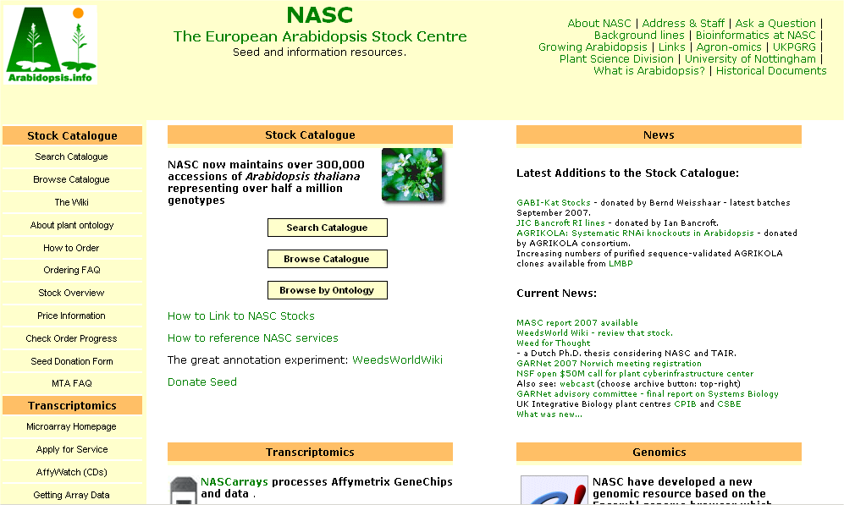
http://www.arabidopsis.info/

Slide 16
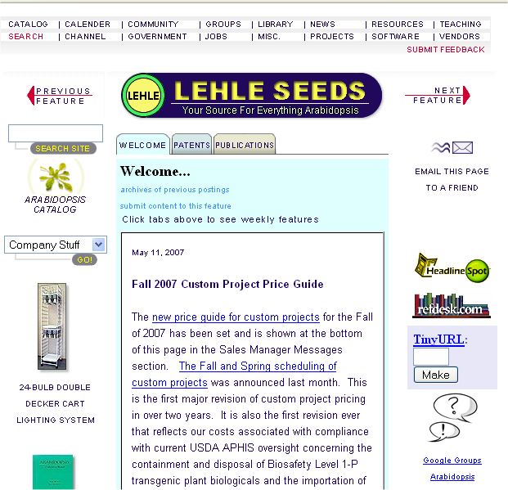
http://www.arabidopsis.com/

Slide 17
Pozorování štěpení recesivně letálního znaku albina u monohybrida
Mutace albina patří mezi chlorofylově defektní mutace.
Chlorofylově defektní mutace: chlorina
xantha
albina
Charakteristika použité mutace albina:
Pořadové číslo: 78
Název mutace: albina
Pozadí: S96
Použitý mutagen: X 12kr
Generace: M₂
Fenotyp: klíční rostlinky bílé, bez chlorofylu; homozygotně letální

Slide 18

Pozorování štěpení recesivně letálního znaku albina u monohybrida
semena
výsev
Aa

Slide 19
Pozorování štěpení recesivně letálního znaku albina u monohybrida
semena
výsev
Jaké budou genotypové a fenotypové štěpné poměry v potomstvu
monohobrida Aa?
Aa
Aa x Aa

Slide 20
Pozorování štěpení recesivně letálního znaku albina u monohybrida
semena
výsev
Jaké budou genotypové a fenotypové štěpné poměry v potomstvu
monohobrida Aa?
Aa
Aa x Aa
A,a A,a
AA, Aa, Aa, aa
G: 1 : 2 : 1
F: A (A-) : a (aa)
3 : 1

Slide 21
Pozorování štěpení recesivně letálního znaku albina u monohybrida
semena
F: A : a
3 : 1
G: AA : Aa : aa
1 : 2 : 1
výsev
1. generace
Aa

Slide 22


Pozorování štěpení recesivně letálního znaku albina u monohybrida
semena
?
F: A : a
3 : 1
G: AA : Aa : aa
1 : 2 : 1
výsev
1. generace
Aa

Slide 23
Pozorování štěpení recesivně letálního znaku albina u monohybrida
Schéma pokusu
semena
výsev
Aa
1. generace
F: A : a
3 : 1

